Slide 1
吉祥板业表面缺陷检测系统试用期结项报告
姓名：翁玉东
部门：研发部
指导老师：宋总
报告时间：2019.07.10

Slide 2
结项报告目录
1、表面缺陷光学检测的背景、意义。
2、项目现状。
2、表面检测系统的软件架构。
3、QT软件编程的优势。
4、项目现状。
5、项目展望。

Slide 3
1、表面缺陷光学检测的背景、意义
近年来，随着科技的发展,人们对铝塑材料表面的要求越来越高。但在其复杂多样的加工过程中，铝塑板表面会产生划痕、气泡、凹坑等微观缺陷，表面缺陷不仅影响美观还会影响产品质量。长期以来国内检测表面微缺陷常常依靠人工完成。检测结果存在产品质量一致性差、检测效率低以及漏检和误检等问题，因此亟需改善检测手段。
目前，表面微缺陷检测主要采用三种方式：a、基于超声波、射线、电涡流等的检测方式，这种方式普遍存在着检测效率低、准确性差、环境要求高等弊病，并不适合微小尺寸表面缺陷快速精确检测；b、人工目测检测方式，该方法存在着检测效率低、误检率高、不能在线检测等缺陷，为提高检测精度，目测必须在强光下进行，对检测人员眼睛造成极大损伤。C、光学检测成本比用超声波射线、电磁涡流等方法性价比更高，系统更稳定，检测速度快，因此本系统在铝塑板表面在线监测具有明显的优势。

Slide 4
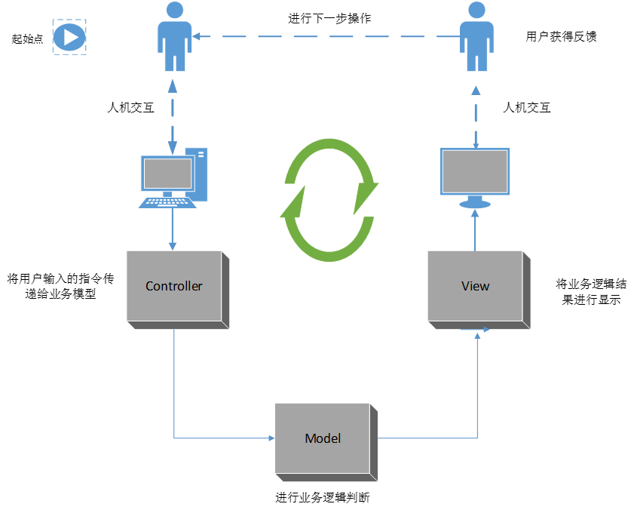
2.1 表面检测系统的软件架构

Slide 5
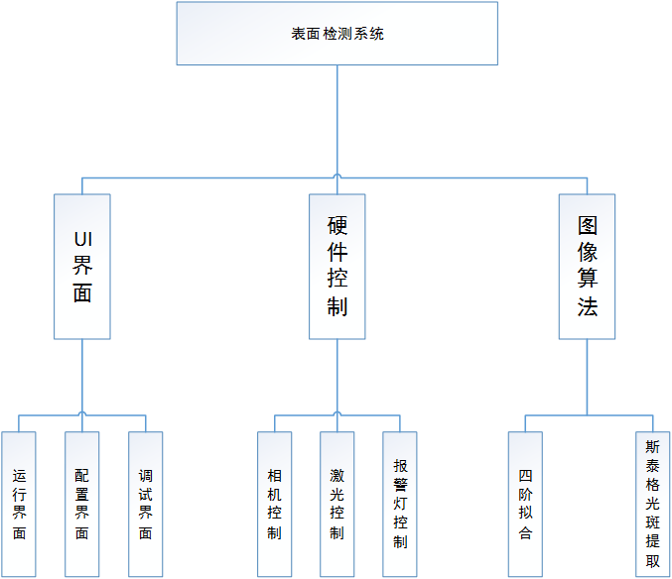
2.2 表面检测系统功能模块

Slide 6
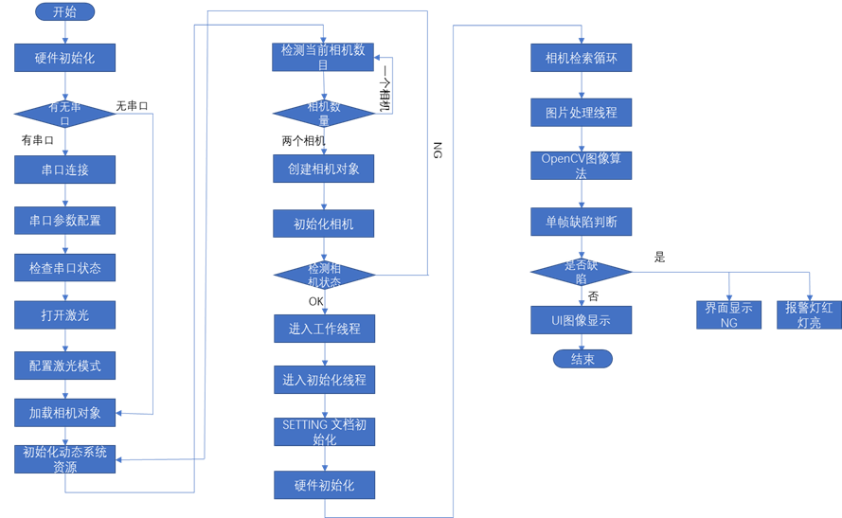
2.3 软件设计流程图

Slide 7
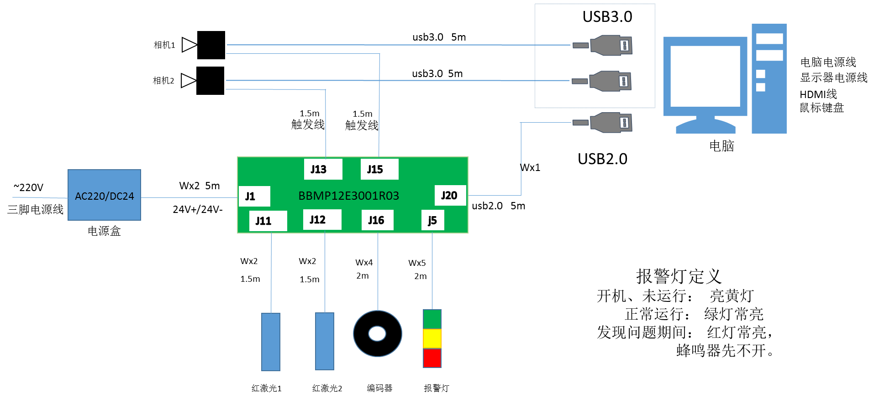
2.4 系统硬件电气图

Slide 8
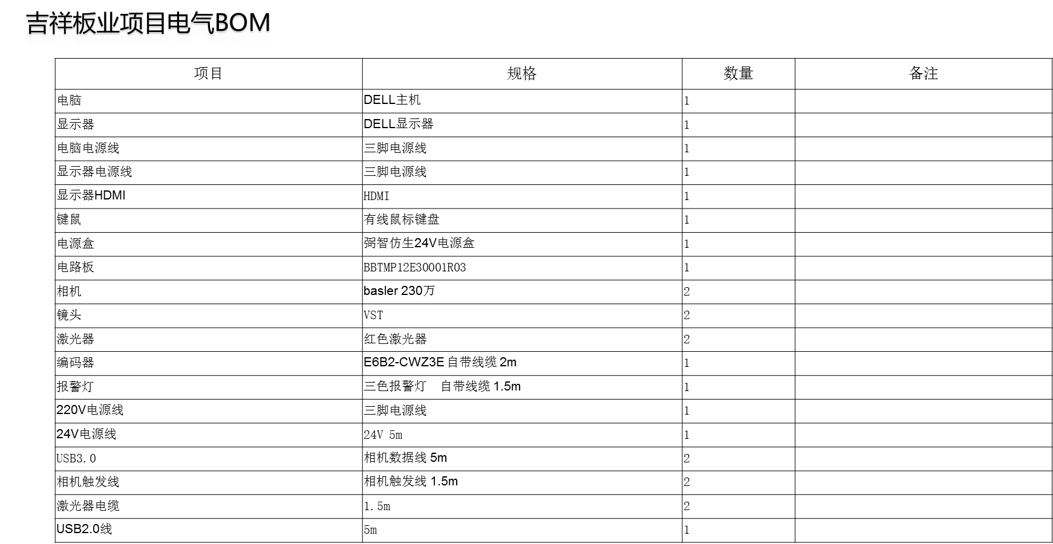
2.5系统硬件清单

Slide 9
2.6 主要设备硬件参数
主要设备硬件参数：
电脑：Dell-XPS8930 8G内存
CPU: 六核 i7-8700
Basler相机:
型号：acA 1920-155um
水平/垂直分辨率：1920 * 1200
通信方式：USB3.0
帧率：150fps
水平/垂直像素尺寸：4.8um * 4.8um

Slide 10
2.7 主要性能指标
检测精度：0.4mm. 可检测0.4mm以上的凹陷或凸起。
理论精度: 4.8um*4.8um ,实测精度: 0.1mm。
界面显示刷新帧率：20HZ。
目标：图像处理帧率：100fps。 实际单帧图像算法处理时间为 7ms 。
相机视野范围：50*80cm。根据板材1.2m和1.6m两种规格，界面实时显示相机视野范围内的图片。
CPU运行占用率：低于50%。
内存运行占用率：低于50%。

Slide 11
3.1 QT软件编程的优势
◆ Qt 是基于 C++ 的一种语言扩展(Extention)C/C++ 语言.
Qt的类都是采用 C++ 编写，因此Qt的好处在于其本身可以被称作是一种 C++ 的延伸。这也就是说,本身已经继承了C++的快速、简易、面向对象等许多的优点。
◆ Qt 具有非常好的可移植性（Portable）.
Qt不只是可以在 Linux 中运行，也同样可以运行在 Microsoft Windows 、Mac OS X等多种不同的平台中。这也意味者,利用 Qt编写出来的应用程序,在几乎不用修改的情况下,就可以同时在多种平台中运行。 Qt的应用非常之广泛，从 Linux到 Windows ，从 x86 到 Embedded 等都有大量Qt应用的成功范例。
◆ Qt支持跨平台构建（Cross-Platform Builds）.
编写用于多平台的软件是单调乏味的，且可能随时出现错误。维护编制文件更是如此，尤其是当不同的编译器和平台组合需要若干个编制文件时。通过qmake工具，Qt能够很好地面对这一挑战。这个工具可以为目标平台生成准确无误的编制文件。
◆ Qt是开源软件(Open Source).
Qt提供的产品是采用双重授权的软件许可模式,在该双重授权模式下，Qt产品不仅可在获得商业许可下针对专利软件开发，而且还可以在GPL（通用公共许可证，版本2或版本3）下用于开发免费和开源软件。

Slide 12
◆ Qt架构健壮，性能强大(powerful).
Qt 已由成千上万商业与应用程序员，在多个操作系统与编译器上进行了测试，奠定了高性能应用程序的基础。此外，Qt运行时无需依赖“虚拟器”，模拟层或大容量的运行时间环境。它如本地化的应用程序一样，能够直接写入低级的图形函数，因而使用Qt开发的应用程序能以源代码速度执行。
◆ Qt使用起来简便高效（concise).
Qt统一的跨平台API 让程序员们集中精力致力于可增值的技术革新，而无须担心维护和管理现有应用程序多版本的基础结构与界面。 因此Qt开发人员仅需要学会一种API来写入应用程序，该程序便可在任何地方运行。Qt Software投入了相当大的努力使得Qt使用起来尽可能简单和直观。来自世界各地的客户反馈普遍认为Qt编程简单而有趣；而对于商务应用而言，Qt可以转换为更多的功能，并且在保持质量性能的情况下，只需更少的维护工作。
总之，Qt可以跨平台、不依赖虚拟机机制，速度和性能也不亚于同类型的Java，.NET(C#这些就是Qt最重要的优势。

Slide 13
3.2 系统Qt环境配置
1.Qt 5.8.0 MSVC2013 64bit.
2.Visual Studio 2013 vs_ultimate.exe.
3.WIN10 winsdksetup.exe.
4.OpenCv 3.4.1.
5.Basler_pylon_5.2.0.13457.exe.

Slide 14
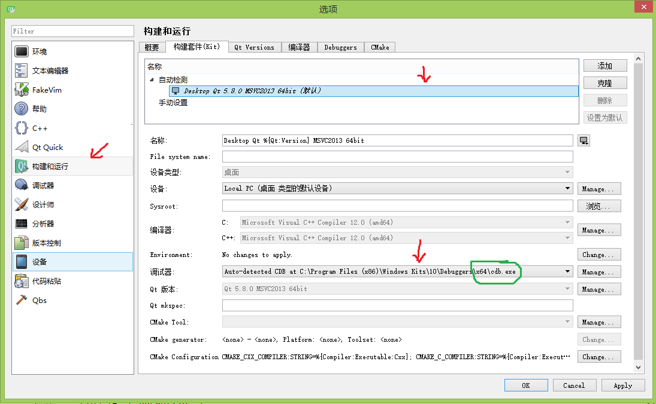
3.3 Qt配置界面

Slide 15
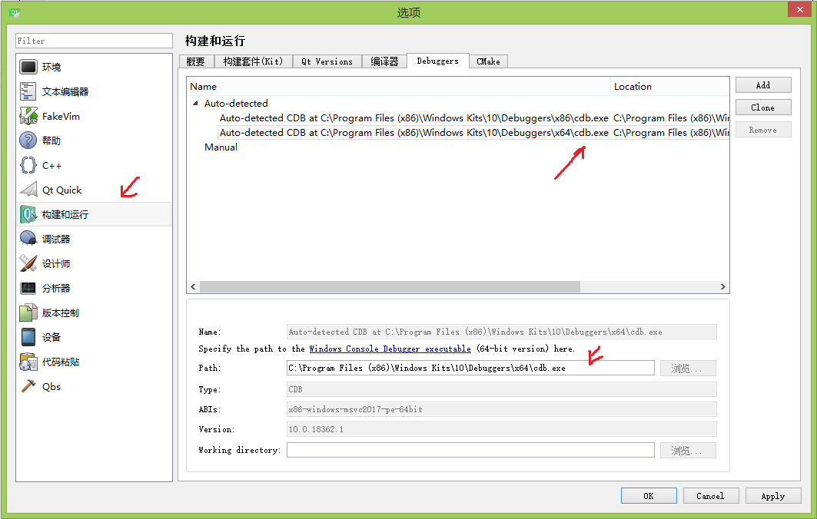

Slide 16
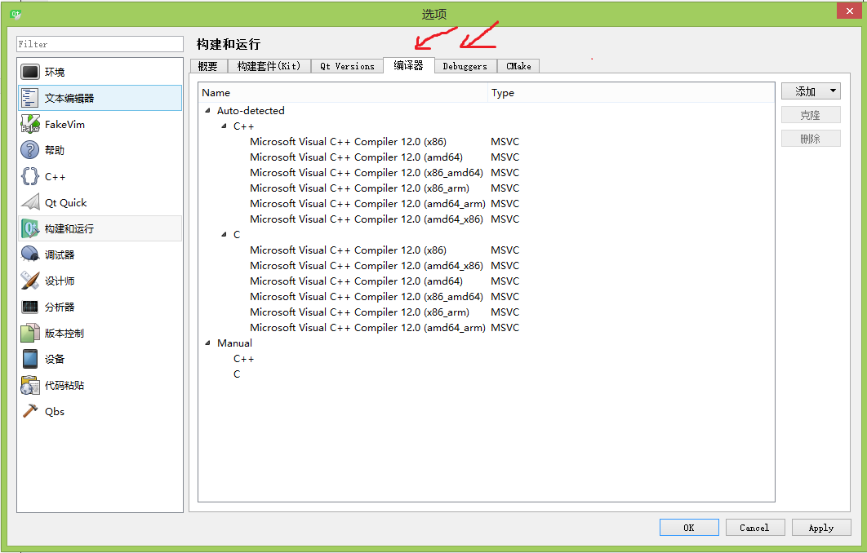

Slide 17
4.1 项目现状
      Camara: 巴斯勒相机连接、抓图取图模块完成。
      Common:数据记录和参数设置模块完成。
      Projector:激光连接控制模块完成。
      Algorithm:OpenCv图像处理算法完成。
      UI：运行界面基本搭建完成。
      Defination: 单帧表面缺陷定义完成。
      HardWare:硬件架构已搭建完成。

Slide 18
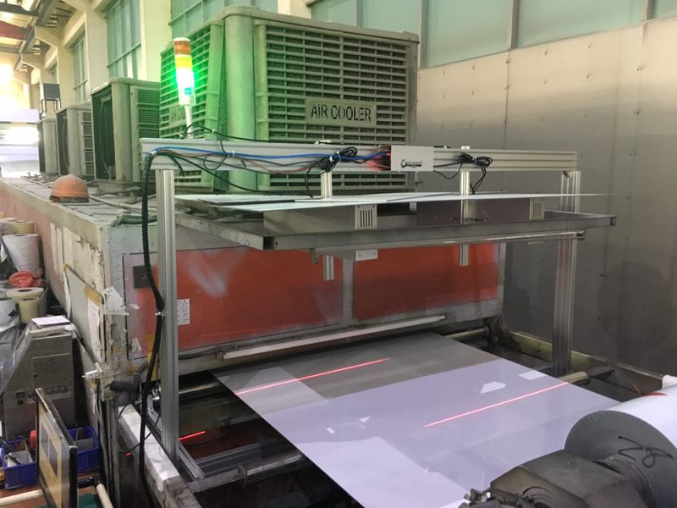
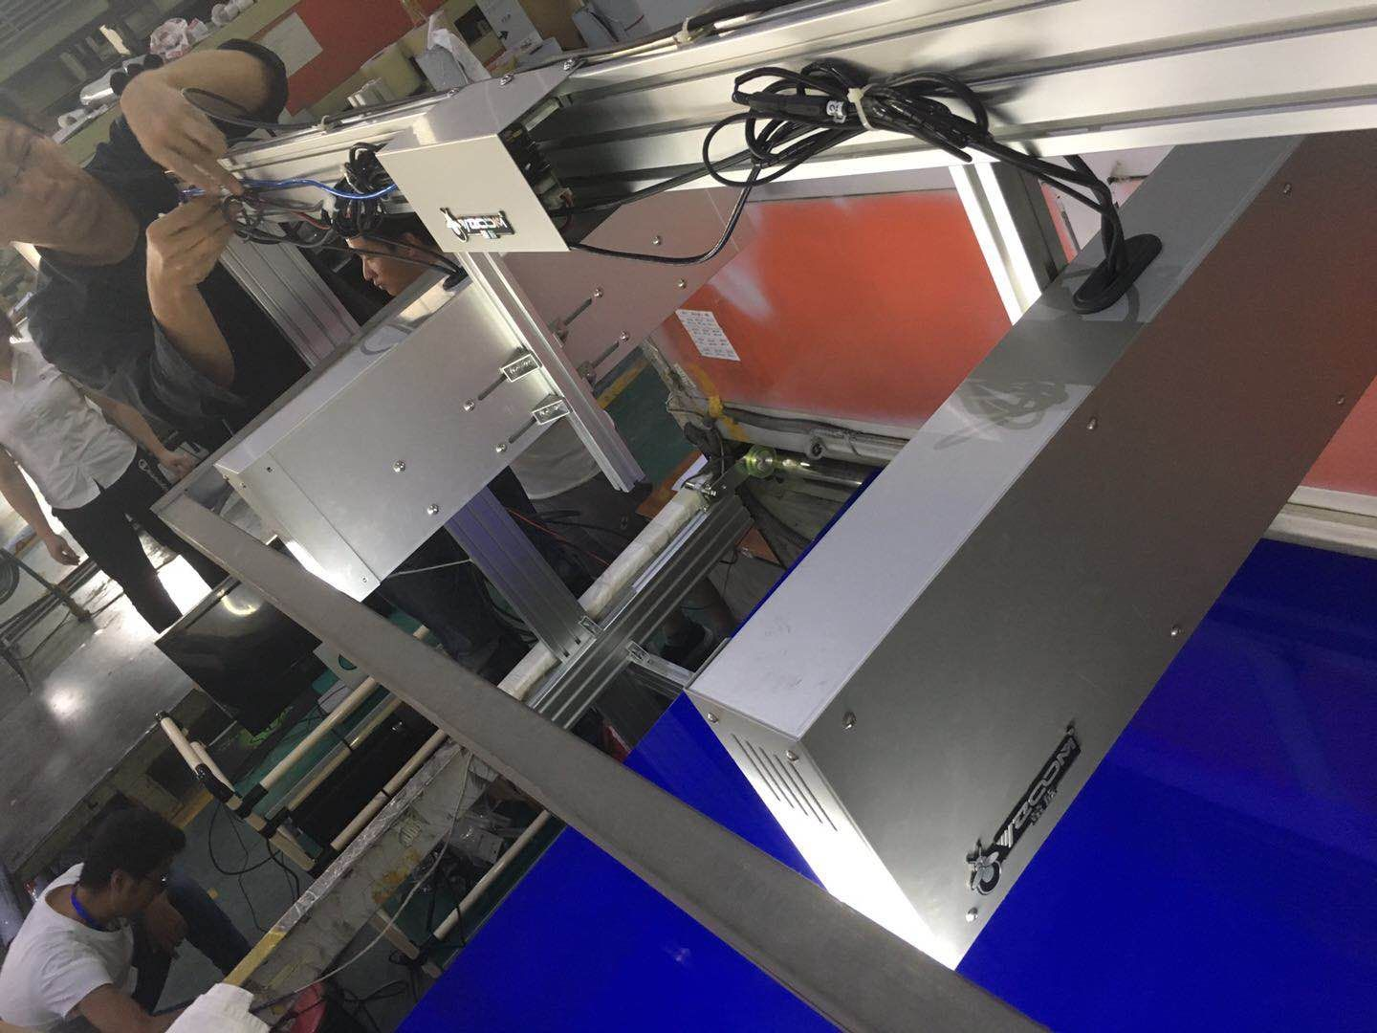
4.2 厂端实际应用效果图

Slide 19
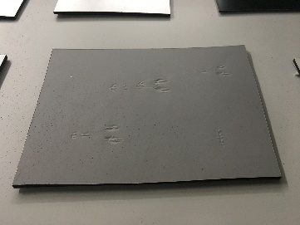
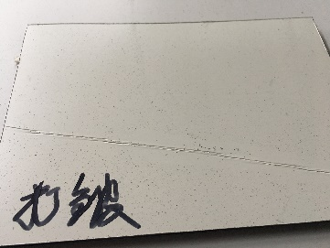
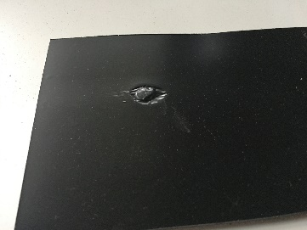
4.3 厂端测试结果
气泡
凹坑
褶皱
本检测系统通过工厂实地验证，可以检测出铝塑板裂纹、气泡、波浪、凹陷等几何缺陷，精度可控制在0.4mm以内,但尚无法检测出铝塑板漏涂、斜纹等色差变化导致的不良。且不同规格的铝塑板的板面存在尺寸和颜色差异，导致需要人工调整相机参数和激光亮度，降低了设备的通用性和操作性，因此系统需要自适应铝塑板的宽度变化和颜色变化，有效降低环境和产品自身属性对系统提取光斑的影响，以此简化工人的操作流程。

Slide 20
4.4 项目存在问题
1.系统无法自适应产线不同宽度板材。
2.系统无法自适应产线不同颜色板材。
3.系统无法检测因色差导致的缺陷。
4.系统精度高，报警机制过于灵敏。
5.现场光源对激光器造成干涉。
6.表面缺陷无法生成可供厂端参考的报表。
7.无法自动响应对缺陷进行标注。

Slide 21
5.1 项目目标
1.软件通过ROI设置，针对1.2&1.6m板宽，自主调整检测区域。
2.增加缺陷报警阈值设置，提高有效报警概率。
3.通过配置滤镜或者加装遮光装置降低环境光照影响。
4.能够保存有效的缺陷图片和缺陷数据。
5.能够根据保存的缺陷图片和缺陷数据对产线的运行状态以及 产品不良的趋势进行分析。
6.通过编码器信息获取缺陷实际物理位置，连接打标机实现缺陷自动标注 功能。

Slide 22
5.2 项目展望
系统可以满足铝塑板实时在线检测的缺陷反馈、记录以及缺陷的后期提取，提高设备的通用性和数据分析能力，使检测结果能够真实准确的反应产品的周期性缺陷和随机性缺陷，提高工厂对产线运行状态的判断能力，以及简化工人的劳动强度。
在线检测最重要的特点是实时性和有效性，在保证实时性和有效性的同时又需兼顾设备的使用性，即工人通过软件界面显示可以直观地监控产线运行状态和产品质量，并且以最简单的操作即可控制缺陷产品的流向。基于以上理念，需考虑报警策略、缺陷显示方法、缺陷标示方法以及缺陷的保存与问题分类。

Slide 23
谢谢各位聆听指导！

